Slide 1


еLearning с помощью iSpring: быстрая разработка контента и снижение затрат
Copyright © 2012 iSpring Solutions, Inc. Все права защищены.

Slide 2



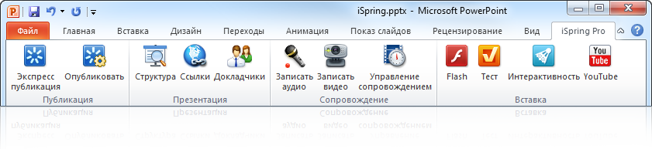
Разработка электронных курсов прямо из PowerPoint

Slide 3



В чем iSpring может вам помочь?
Создание профессиональных учебных курсов в среде PowerPoint
Разработка интерактивных тестов, опросов и анкет в формате Flash
Расширение иллюстративных возможностей электронных курсов

Slide 4





Ваши возможности при создании курса с iSpring
Запись и синхронизация видео и аудио
Быстрое добавление YouTube и Flash роликов
в презентацию
Прикрепление файлов и ссылок
Персонализация плеера, добавление логотипа
и информации о докладчике
Защита проекта от модификации
и несанкционированного просмотра

Slide 5
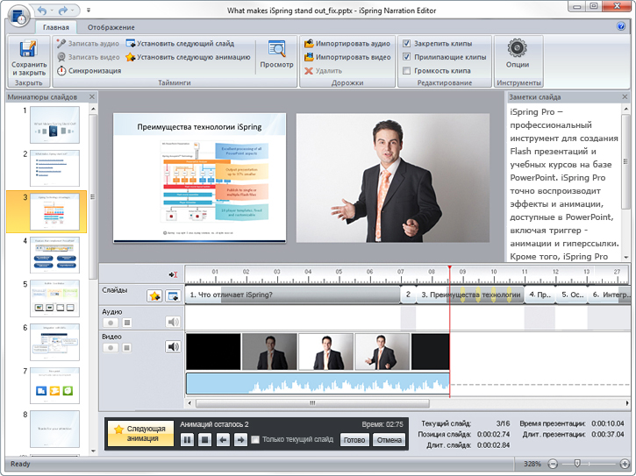
Запись и синхронизация видео и аудио

Slide 6
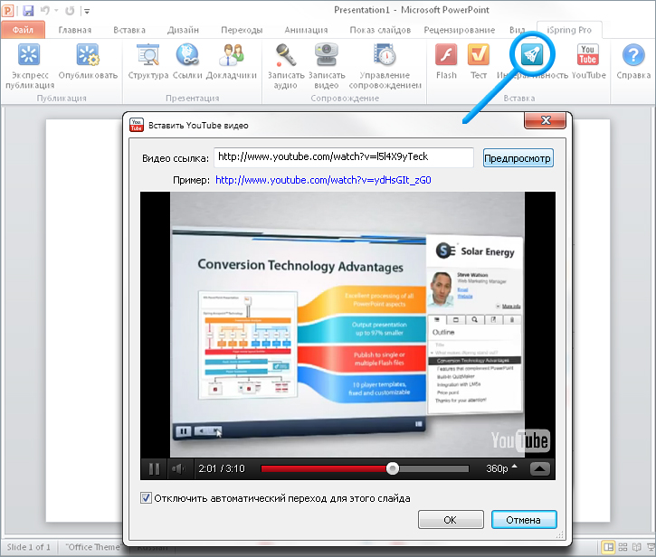
Быстрое добавление YouTube и Flash роликов

Slide 7
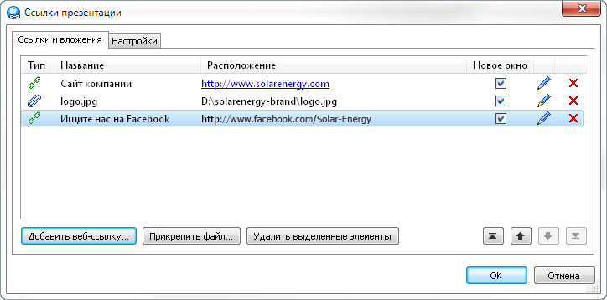
Прикрепление файлов и ссылок

Slide 8
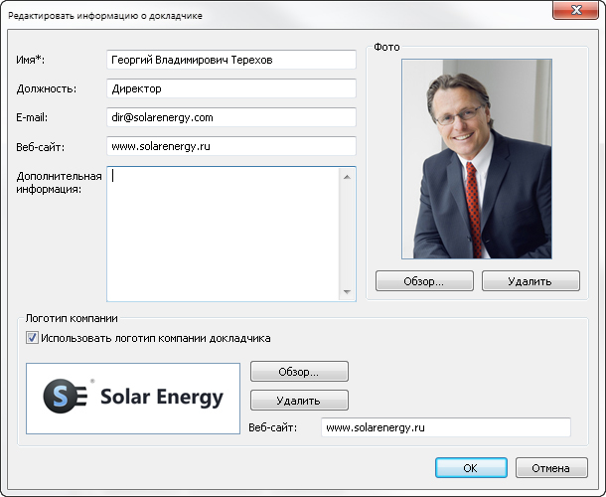
Персонализация плеера, добавление логотипа и информации о докладчике

Slide 9
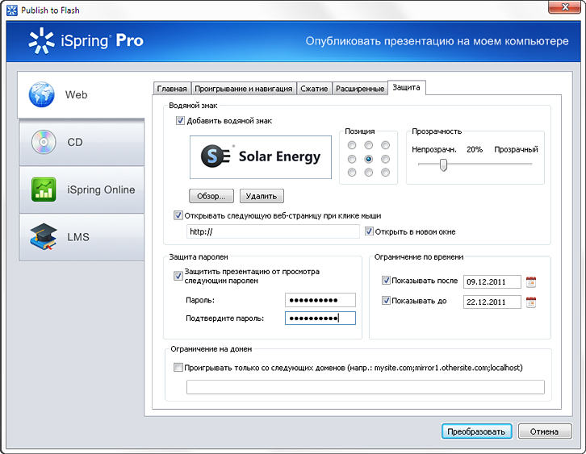
Защита проекта от модификации и несанкционированного просмотра

Slide 10



Размещайте презентации и курсы:
В Интернете
На CD/DVD
В Системе Дистанционного
Обучения (СДО)

Slide 11
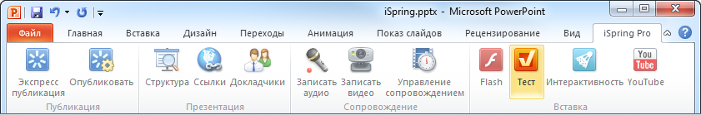

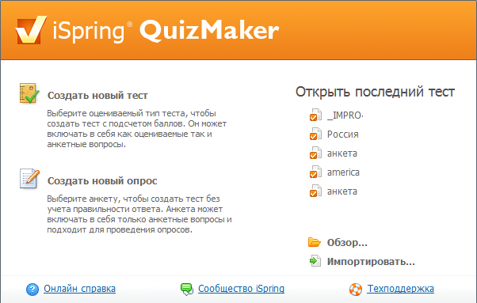
Дополняйте курсы тестами и опросами

Slide 12

Ваши возможности при создании тестов и опросов с iSpring
23 типа вопросов
Построение сценариев ветвления
Случайная выборка вопросов
Настройка проходного балла, количества попыток и ограничения по времени
Распечатка результатов, отправка на email или сервер
Поддержка стандартов AICC/SCORM
Вставка формул, картинок, аудио и видео

Slide 13
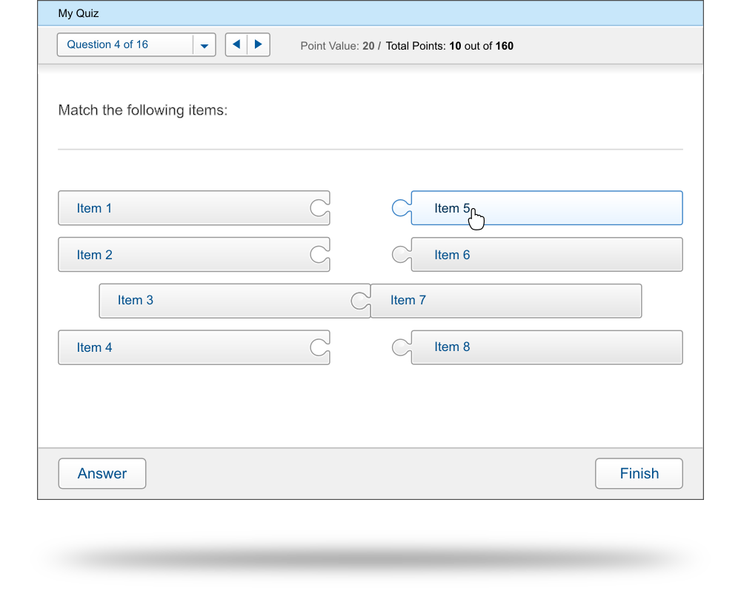

Предпросмотр отдельного вопроса или всего теста
Тест
Щелкните кнопку Тест на панели инструментов iSpring Pro для редактирования теста

Slide 14
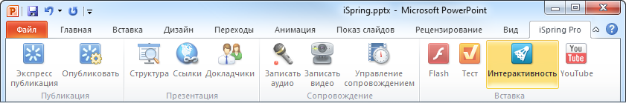
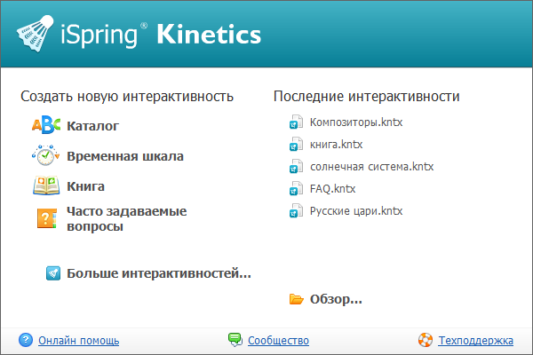
Добавьте вашим курсам интерактивности

Slide 15
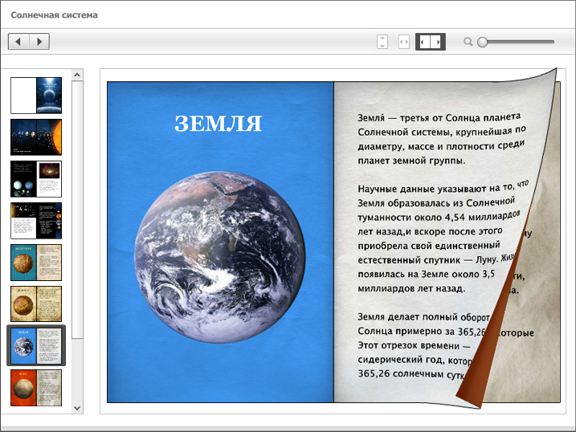
Книга

Slide 16
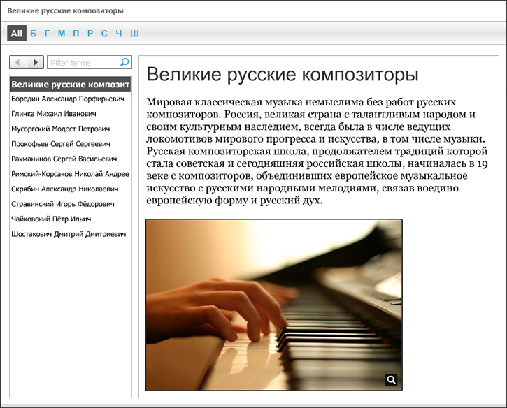
Каталог

Slide 17
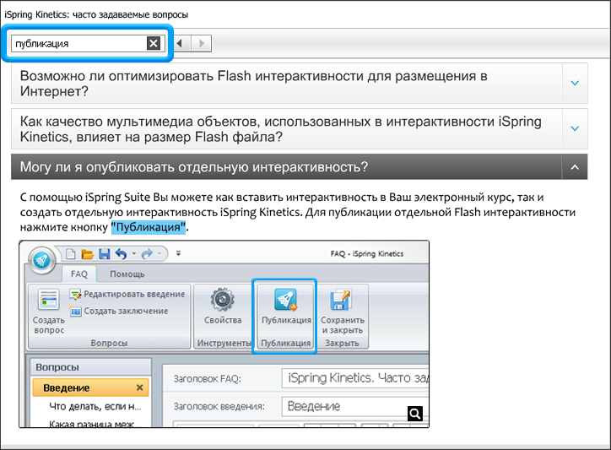
База вопросов и ответов

Slide 18
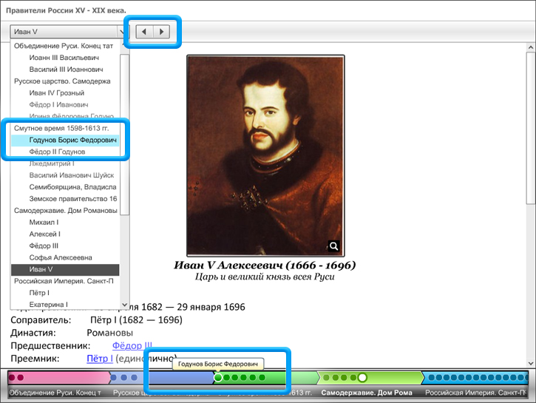
Временная шкала

Slide 19
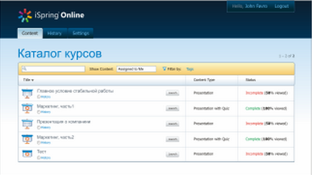
Публикуйте курсы в СДО iSpring Online

Slide 20

Снижение затрат на e-Learning с iSpring
Сокращение времени на разработку электронных курсов. Время – деньги.
Возможность привлекать к разработке контента и обучению других всех сотрудников компании.
Ценовая политика iSpring

Slide 21

e-Learning не роскошь...

Slide 22


Ваши вопросы?
Контакты iSpring Россия
Электронная почта
support@ispring.ru для связи по техническим вопросам
sales@ispring.ru для связи по вопросам регистрации и покупки
Телефон
8 800 555 7875 (по России звонок бесплатный)

